Slide 1
Trường Mần Non Hoa Hồng
LĨNH VỰC PHÁT TRIỂN TÌNH CẢM XÃ HỘI
Đề tài : Dạy trẻ cách chào hỏi, cảm ơn, xin lỗi

Slide 2
1. ỔN ĐỊNH TỔ CHỨC BÀI HÁT “Con chim vành khuyên”

Slide 3
2. NỘI DUNG CHÍNH
Dạy trẻ cách chào hỏi, cảm ơn, xin lỗi

Slide 4
Theo bé tại sao lại phải lễ phép chào hỏi người lớn?

Slide 5
Mời các bé cùng xem câu chuyện
“Bài học đầu tiên của Gấu con”

Slide 7
Khi muốn vào rừng chơi cùng các bạn, Gấu con đã làm gì? Xin phép mẹ trước khi đi chơi cho thấy Gấu con là bạn Gấu như thế nào?

Slide 8
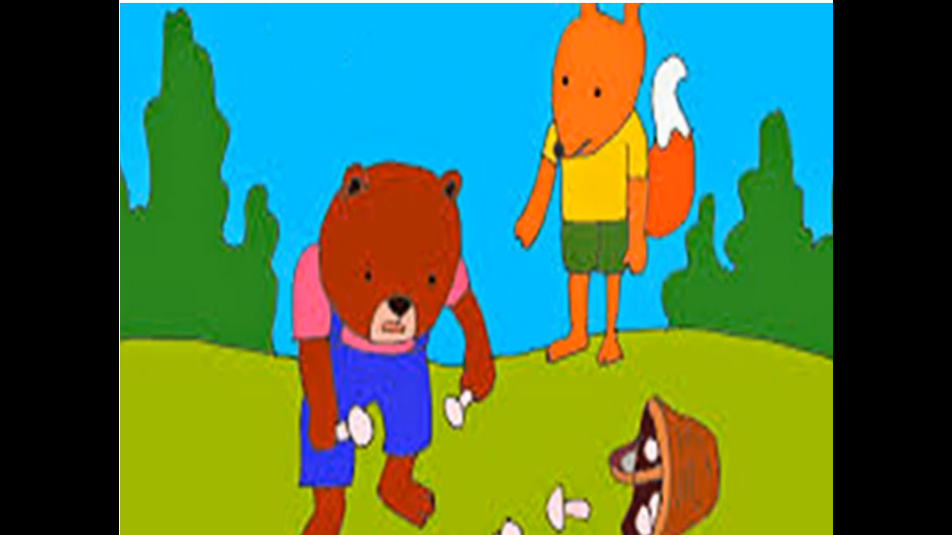
Gấu con không may làm rơi giỏ nấm của bạn Sóc, Gấu con đã điều gì với bạn Sóc? Gấu con nói như vậy có đúng không?

Slide 9
Khi được bác Voi cứu ra khỏi hố sâu, Gấu con nói như thế nào với bác Voi? Bạn Gấu con nói như thế có đúng không?

Slide 10
Theo các con, khi nào chúng ta cần nói lời xin lỗi và khi nào chúng ta cần nói lời cảm ơn?

Slide 11
Giáo dục: Lời cảm ơn và xin lỗi là vô cùng quan trọng trong cuộc sống của chúng ta. Khi các con biết lễ phép, nói lời cảm ơn và xin lỗi đúng lúc sẽ khiến mọi người càng yêu quý và giúp đỡ các con nhiều hơn. Nói lời cảm ơn khi được giúp đỡ hay lời xin lỗi vì các con làm sai điều gì thì đó là những hành động tốt đẹp và dũng cảm đấy. Vì thế chúng mình hãy cùng nhau học lễ phép, học nói lời cảm ơn và xin lỗi nhé!

